Slide 1
Teorie a metody sociální práce
Úvod – vymezení SP a historie

Slide 2
Reteaming, reflektující týmy
V čem jste dobří – 3
Při čem zapomenete na svět – 3
Vlastnosti a dovednosti, na které jste hrdí – 3
Co podle vás znamená, vykonávat sociální práci
Otázky bez slova Proč
Co to pro tebe znamená, co znamená tato činnost….

Slide 3
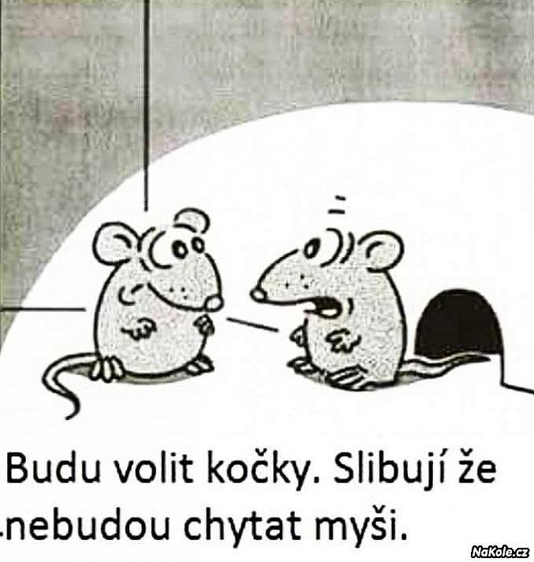

Slide 4
Místo sociální práce v sociální politice
Sociální politika
Sociální práce
Sociální ochrana – rodinná politika
Sociální služby - sociální péče
sociální záchranná síť – sociální dávky

Slide 5
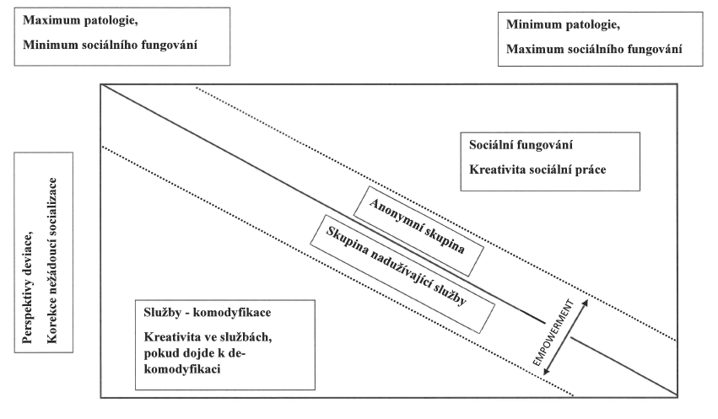
Pomáhat a chránit

Slide 6
Sociální práce – co to je?
Společensko vědní disciplína i praktická činnost
Snaží se odhalovat, vysvětlovat, zmírňovat a řešit sociální problémy (chudoba, zanedbávání dětí, delikvence mládeže, nezaměstnanost aj.)
SPk pomáhají jednotlivcům, rodinám, skupinám i komunitám dosáhnout způsobilosti k sociálnímu uplatnění nebo ji získat zpět
Pomáhají vytvářet příznivé společenské podmínky
U klientů, kteří se již společensky uplatnit nemohou, podporuje SP co nejdůstojnější způsob života

Slide 7
Sociální pracovník – kdo to je?
SP pracuje s:
s klienty, případně s jejich rodinami
s přirozenými skupinami – např. skupiny mládeže na městském sídlišti
s uměle vytvořenými skupinami – např. školní třídy, lidi v ústavech či ve vězení aj.
s organizacemi, buď řídí činnost organizací poskytující sociální služby, nebo poskytuje supervizi
s místními komunitami, tj. s lidmi žijícími na jednom místě

Slide 8
Teorie sociální práce
Teorie usnadňují praxi, protože specifikují, co se má dělat, jak a proč.
Teoretické zázemí je jedním ze zdrojů profesionální identity soc. pracovníků i jednou z podmínek jejich práce a vzájemné komunikace.
Je nutné, aby praktik z nějaké teoretické představy vycházel, reflektoval možnosti teorie i meze těchto možností, pracovník je odpovědný za způsob, jakým intervenuje u každého klienta sociálních služeb. Má-li takto jednat, měl by mít jasno ve svých východiscích.

Slide 9
Metody sociální práce
postupy vázané:
na cílový subjekt (práce s jednotlivcem, skupinou, rodinou, komunitou)
na jeho aktuální situaci (sociální znevýhodnění na začátku života, předvídatelné a nepředvídatelné sociální události)
na relevantní vztahový kontext (vrstevnická skupina, rodina, organizace)
někdy i na systémové vazby (regionální, národní či nadnárodní politika)

Slide 10
Historický úvod
Forma i rozsah SP – velmi rozmanité – poskytovaly různé subjekty
Do 19 st. Poskytuje SP: rodina, sousedé, obce, církev
Koncem 19.st. – modernizace, industrializace, stěhování = zásadní změny (průmyslová revoluce, zrušení poddanství, Ráábské reformy)
Nutno budovat nové instituce pro problémové skupiny (azylové domy, špitály, sirotčince aj.)

Slide 11
Vzdělávání sociálních pracovníků a jejich profesionalizace
S rozvojem sociální péče začala vzrůstat potřeba profesionálních sociálních pracovníků – Alice Masaryková
1918 – počátek institucionálního vzdělávání – první školy
1918 až 1939 působili soc. pracovníci v těchto oblastech: péče o rodiny a jednotlivce, chudinská péče, sociální a právní ochrana mládeže, ústavní péče, sociálně právní pomoc
Poválečné období 1948 – 50. léta: welfare state, postupně pluralitní politický systém vystřídán sovětským
– Zrušení vysokých škol v soc. oblasti, redukce soc. služeb
– soc. zabezpečení zajišťuje stát
– Mírné uvolnění režimu po smrti Stalina (1953)
60. léta: kritika režimu, renesance sociální politiky, obnovení sociálního školství, první učebnice sociálního zabezpečení
– 1965 * Československé sociologické společnosti
– 1969 * Společnosti sociálních pracovníků

Slide 12
Vzdělávání sociálních pracovníků a jejich profesionalizace
70. a 80. léta: období normalizace, rozhodující pravomoc má národní výbor
– SP se rozšiřuje díky podnikům – péče o pracující
– koncem 80. let schválen záměr hledat výzkumem řešení soc. otázek, jež se objeví po zastavení provozu velkých podniků – chyběli však VŠ pracovníci, schopni řešit otázku koncepčně – SP pomalu přechází na VŠ
po roce 1989: prioritou je obnova vzdělání na VŠ úrovni
– Reforma dosavadního vzdělání, rozvoj sociální práce
– * Asociace vzdělavatelů v sociální práci (Minimální standardy vzdělávání v soc. práci
– Objevování nových problémů, které musí SP řešit

Slide 13
Okruhy činnosti
Sociálně-právní činnost
Sociálně právní poradenství
Sociální diagnostika
Sociální intervence
Supervize
Sociální management
Výzkum v sociální práci
Vědecká činnost
Vzdělávání

Slide 14
Úrovně sociální práce
Mikropraxe = práce s jednotlivcem (poradenství)
Mezopraxe = práce s rodinou či skupinou (do 10 až 12 lidí) – komunitou - terapeutickou
Makropraxe = práce s komunitou – více než 12 osob, části měst, komunitní plánování, práce s vyloučenou lokalitou a podobně.

Slide 15
Centrální pojmy sociální práce
– Cíl sociální práce
– Sociální fungování
– Životní situace
– Paradigmata SP
– Aktivity sociální práce

Slide 16
23.2.2023

Slide 17
Cíl sociální práce
Různé pojetí s ohledem na společenský, kulturní i historický kontext
1) „SP je to, co dělají sociální pracovníci“ (Hanvey, Philpot, 1996)
2) SP je často to, co jiní – lékaři, zdravotní sestry, policie, nedělají
Společným znakem je poskytování pomoci lidem v obtížných životních situacích.
SP se zabývá (na rozdíl od ostatních oborů) interakcemi mezi člověkem a jeho sociálním prostředím – reflektuje obě stránky = komplexnější pojetí.

Slide 18
Cíl sociální práce – dle aktivit, běžných v SP
Poskytovat nebo zprostředkovat služby, které mají pomoci zabezpečit identifikované potřeby
• Spoluúčast v multidisciplinárních týmech
• Zastupování a mediace
• Navrhování a realizace preventivních opatření
• Naplňování zákonem daných povinností
• Hodnocení stupně a povahy ohrožení, kterým je klient vystaven
Navrhování, realizace a hodnocení ochranných plánů
Avšak ani toto vymezení SP není úplné – jednak obecné, dále překryv s jinou profesí

Slide 19
Americká národní asociace sociálních pracovníků
Sociální práce je profesionální aktivita zaměřená na pomáhání jednotlivcům, skupinám nebo komunitám zlepšit nebo obnovit jejich schopnost sociálního fungování a na tvorbu společenských podmínek příznivých pro tento cíl.

Slide 20
Cíl SP coby koncept „sociálního fungování“
• Cílem sociální práce je pomáhat jednotlivcům a sociálním systémům zlepšovat své sociální fungování a měnit sociální podmínky tak, aby chránily tyto jednotlivce a systémy před potížemi ve fungování. „Sheafor“
Cílem sociální práce je podpora sociálního fungování klienta v situaci, kde je taková potřeba buď skupinově, nebo individuálně vyjádřena.
Sociální práce se profesionálně zabývá lidskými vztahy v souvislosti s výkonem sociálních rolí (sociální fungování) „Navrátil“

Slide 21
Koncept sociálního fungování
Barlettová – významná propagátorka sociálního fungování – interakce, které probíhají mezi požadavky prostředí a lidmi:
„Zvládání se týká lidského úsilí řešit situace, které mohou být vnímány jako sociální úkoly, životní situace nebo problémy života. Lidé prožívají tyto životní úkoly primárně jako tlaky ze svého sociálního prostředí. Odsud vycházejí dvě významnější myšlenky: na jedné straně lidské zvládání a na straně druhé požadavky prostředí.
Aby se tyto myšlenky mohly stát součástí jednoho celistvého konceptu, musí být propojeny stejnou dimenzí a tou je koncept sociální interakce (sociálního fungování).“

Slide 22
Sociální fungování - Barlettová
Jádrem konceptu je představa, že lidé a prostředí jsou v permanentní interakci, přičemž prostředí klade na člověka určité požadavky a člověk je nucen na ně reagovat.
Mezi požadavky prostředí a člověkem musí být navozena určitá rovnováha – když není – role sociální práce.
Přičemž není důležité, zda je nedostatek na straně klienta, či zda jde o problém na straně sociálního prostředí, které vytváří nezvládnutelné požadavky.
Příklad – požadavkem ekonomiky je maximální zaměstnanost, požadavkem občana je minimalizovat zaměstnání a maximalizovat volný čas

Slide 23
Životní situace – sociální události
Osudy klientů jsou často velmi specifické
Sociální prostředí se mění a je také v každé situaci různé
= nutnost individuálního přístupu – reflexe životní situace klienta
Cesta k volbě takových cílů a metod práce, které mohou:
– Přispět ke změně životní situace
– Posílit jeho schopnost zvládat požadavky prostředí
– Obnovit či udržet jeho sociální fungování

Slide 24
Aktivity sociální práce
SP usiluje o zlepšení sociálního fungování – používá 3 různé aktivity:
Zaměřené na problém
Podporující rozvoj potenciálu klienta
Preventivního charakteru

Slide 25
1) Aktivity zaměřené na problém
Tyto aktivity zaměřené na odstranění problému mohou probíhat na úrovni kurativní či rehabilitační
Kurativní = přímá snaha o odstranění faktoru, který problém způsobil. Pokud jej nelze zcela odstranit, snaha alespoň o minimalizaci rizik
Rehabilitační = pomoc, která usnadní klientovu adaptaci v nové situaci

Slide 26
2) Aktivity podporující rozvoj klienta
Jedná se o rozvojové nebo vzdělávací aktivity
Rozvojové aktivity = namířeny na individuální nebo skupinové schopnosti vstupovat do soc. interakcí
Vzdělávací aktivity = snaha o zajištění veřejné informovanosti o specificích určitého problému a jeho řešení.
Př. Přednášky o možnostech služeb rodinného poradenství

Slide 27
3) Aktivity preventivního charakteru
Zaměřeny na včasné objevení, kontrolu a eliminaci faktorů, které mohou potencionálně narušovat sociální fungování
Charakter individuální (předmanželské poradny – naučit zvládat případné problémy), skupinové či komunitní práce s klientem – např. „Centrum prevence kriminality“ – usiluje o snížení kriminality tím, že propojuje činnost jiných org., využití eko. Zdrojů, předávání info.

